Slide 1
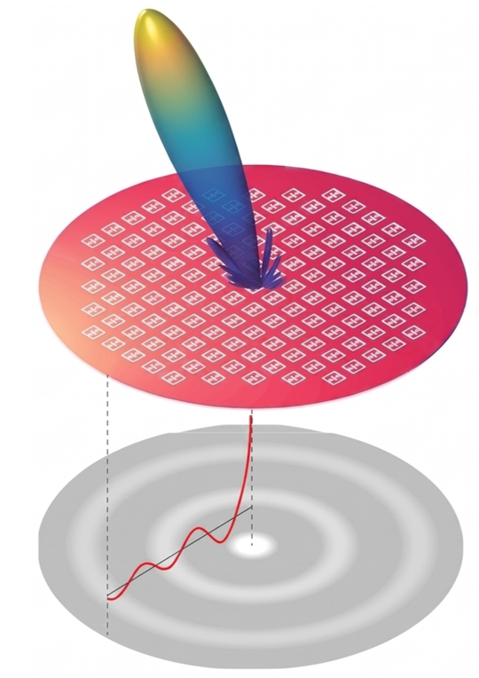
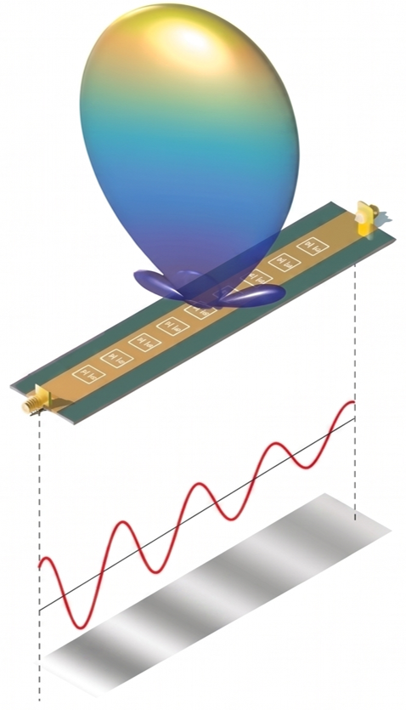
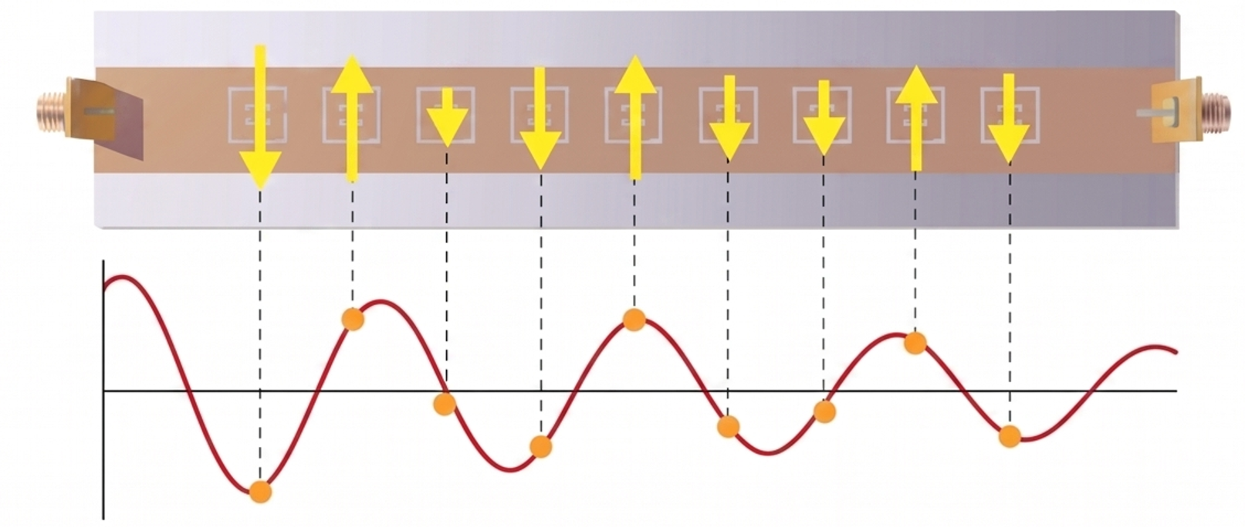


DMA单元
$$ℜ\{H\}$$
$$ℜ\{H\}$$
(a) 二维DMA阵列示意图
(b) 一维DMA波导示意图
$$ℜ\{H\}$$
(c) 伴随波导损耗的信号传播与辐射过程

